Slide 1

Estrutura de repetição - WHILE
Professora: Samara Sampaio

Slide 2
Motivação
Suponha que você precise imprimir uma string (por exemplo, “Bem-vindo ao Java!”) cem vezes.
Seria tedioso ter que escrever cem vezes a seguinte afirmação:
System.out.println("Bem-vindo ao Java!");
Então, como você resolve esse problema?

Slide 3
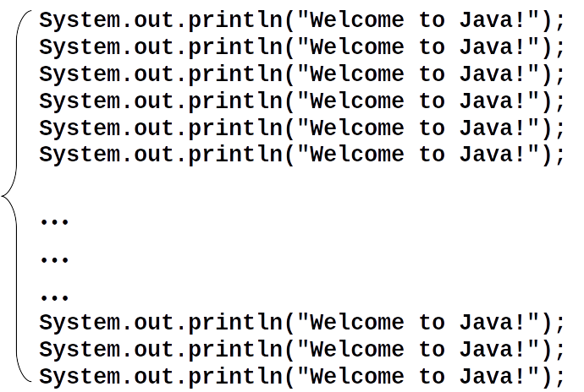

Problema

Slide 4
O que é?
O while é uma estrutura de repetição em Java que permite executar repetidamente um bloco de código enquanto uma condição booleana for verdadeira. É útil quando não sabemos de antemão quantas vezes o loop precisa ser executado, dependendo de uma condição dinâmica.

Slide 5
Como o WHILE pode ajudar?
int count = 0;
while (count < 100) {
System.out.println("Welcome to Java");
count++;
}

Slide 6
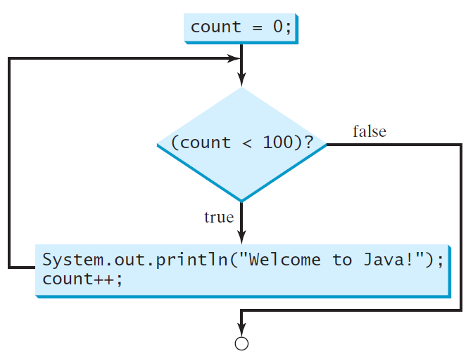

Slide 7
Funcionamento
Avaliação da Condição: Antes de cada iteração, a condição é avaliada.
Execução do Bloco de Código: Se a condição for verdadeira, o bloco de código dentro do while é executado.
Reavaliação da Condição: Após a execução do bloco de código, a condição é avaliada novamente.
Encerramento do Loop: Se a condição for falsa, o loop é encerrado, e o fluxo do programa continua após o while.

Slide 8
Exemplos
Escreva um programa que imprima todos os números pares de 2 a 20.
Escreva um programa que some todos os números ímpares de 1 a 50 e exiba o resultado.
Escreva um programa que faça uma contagem regressiva de 10 até 1, exibindo cada número na tela.

Slide 9
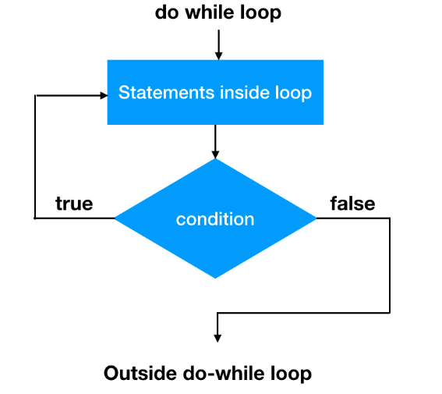
Do-while
Similar ao while. Mas a estrutura do do-while garante que o código dentro do loop ocorra ao menos uma vez.

Slide 10
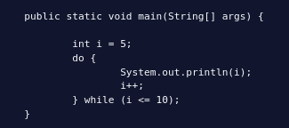
Exemplo

Slide 11
Responda com do-while
Escreva um programa que peça ao usuário para inserir números positivos. O programa deve somar esses números e continuar pedindo até que o usuário insira um número negativo. No final, exiba a soma total dos números positivos inseridos.
Crie um programa que peça ao usuário para inserir um número inteiro. O programa deve gerar e exibir a tabuada (de 1 a 10) desse número. O programa deve continuar pedindo números até que o usuário insira um número zero para sair.

Slide 12
Escreva um programa que imprime "Olá, Mundo!" uma vez e continua a perguntar ao usuário se deseja imprimir novamente até que o usuário responda "não".
Solicite ao usuário um número e multiplique-o por 2. Pergunte se o usuário deseja repetir a operação com o resultado obtido até que o usuário escolha parar.
Peça ao usuário para digitar um nome e exiba-o. Pergunte se o usuário deseja digitar outro nome até que ele escolha parar.
Escreva um programa que peça ao usuário um número inteiro positivo N e use um laço do-while para imprimir todos os números de 1 até N.

